Slide 1




ABRIL
1
Seguridad Informática con Arduino
Utilizando la plataforma Arduino como herramienta para Hacking
Humberto Keymur Landeros

Slide 2







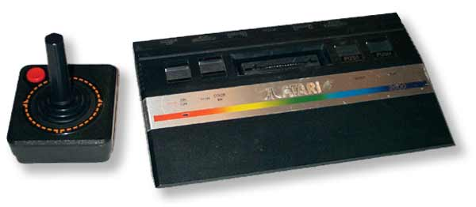


Seguridad Informática con Arduino
Utilizando la plataforma Arduino como herramienta para Hacking
I0

Slide 3
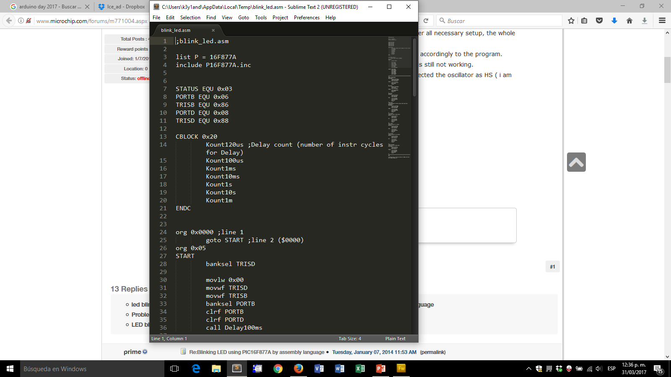
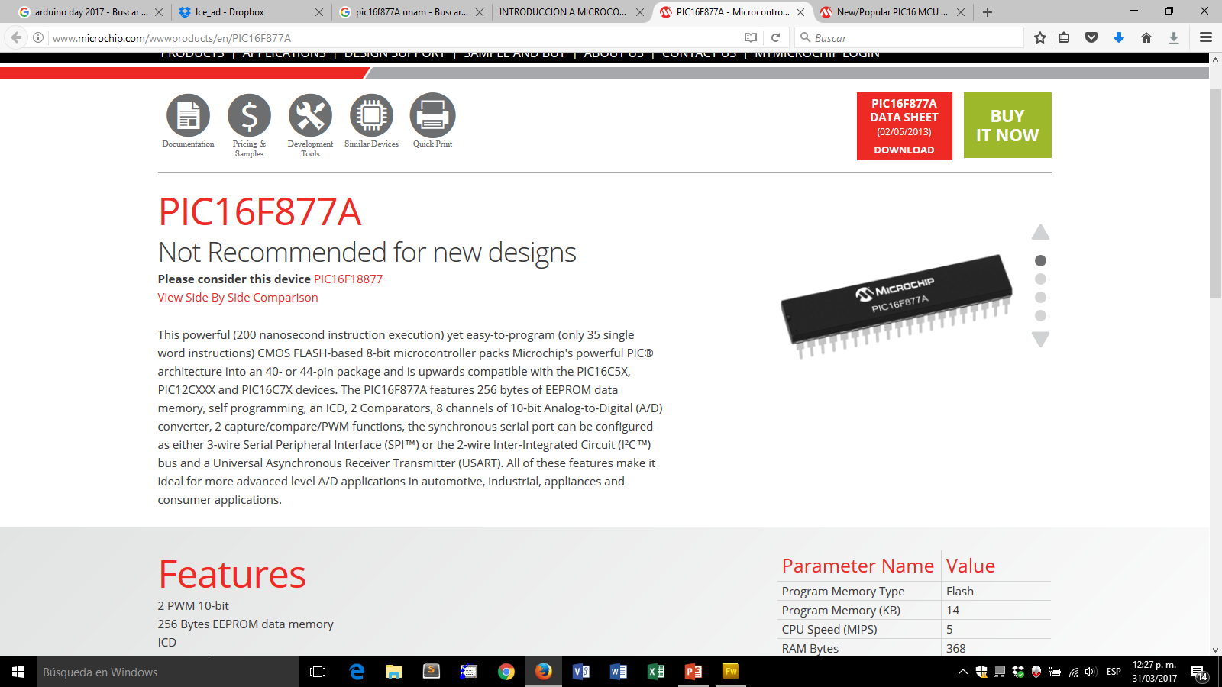
Seguridad Informática con Arduino
Utilizando la plataforma Arduino como herramienta para Hacking
Historia
http://www.ingenieria.unam.mx/crofi/wp-content/uploads/Descargas/Documentos/Cursos/introduccionamicrocontroladorespicconc.pdf

Slide 4
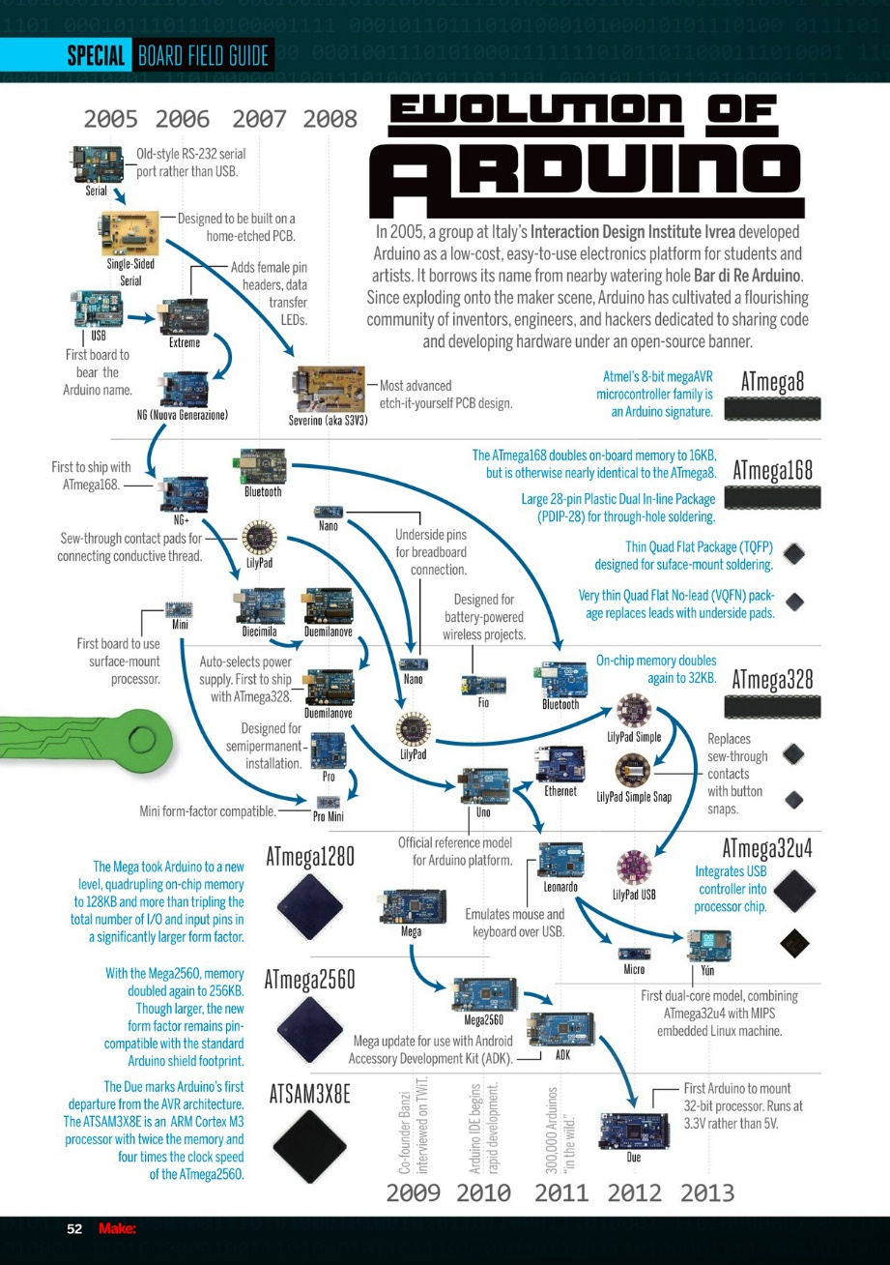
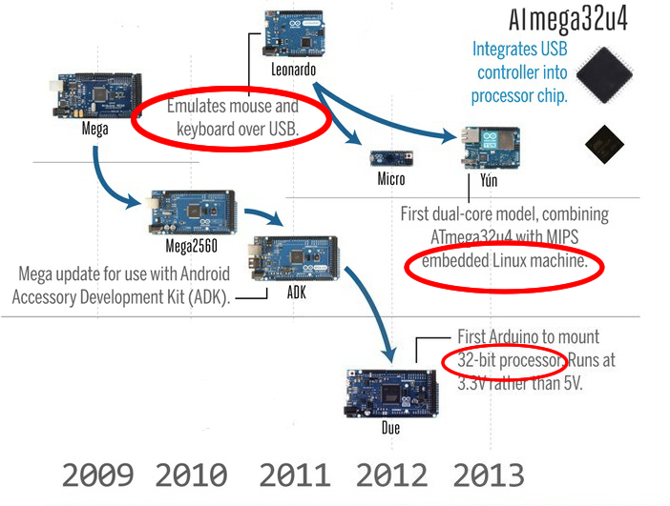
Seguridad Informática con Arduino
Utilizando la plataforma Arduino como herramienta para Hacking

Slide 5

Seguridad Informática con Arduino
Utilizando la plataforma Arduino como herramienta para Hacking

Slide 6
Seguridad Informática con Arduino
Utilizando la plataforma Arduino como herramienta para Hacking
Seguridad Informática
El proceso de métodos y reglas preventivas, correctivas y de detección que se deben seguir para salvaguardar los sistemas y redes informáticas

Slide 7
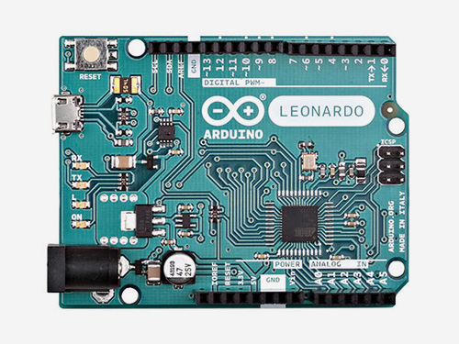
Seguridad Informática con Arduino
Utilizando la plataforma Arduino como herramienta para Hacking
Seguridad Informática
?

Slide 8



Seguridad Informática con Arduino
Utilizando la plataforma Arduino como herramienta para Hacking
Seguridad Informática

Slide 9





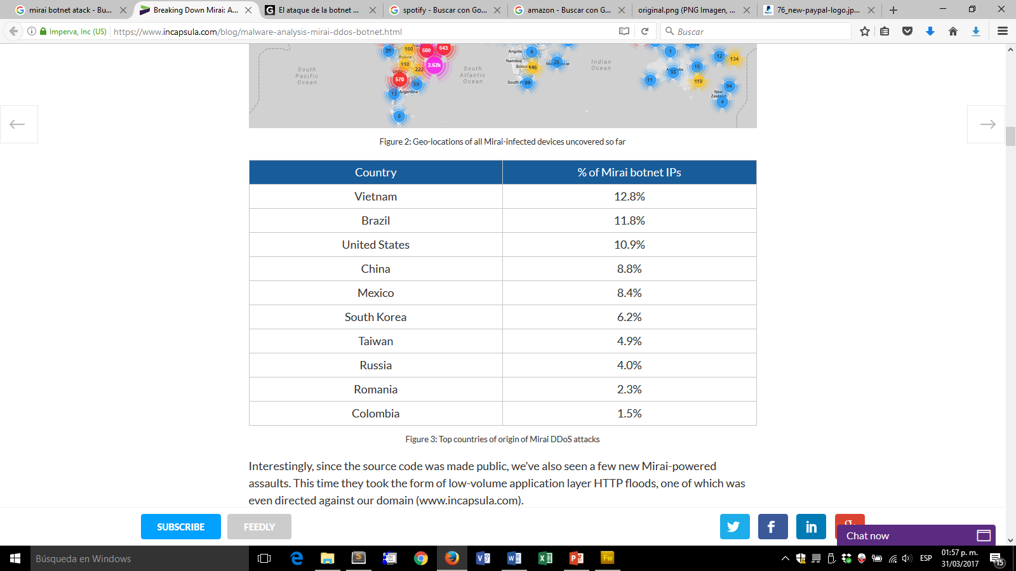
Seguridad Informática con Arduino
Utilizando la plataforma Arduino como herramienta para Hacking
MIRAI BOTNET
En octubre del año pasado, miles de dispositivos infectados realizaron un ataque de denegación de servicio contra los servidores de Dyn, una importante empresa de DNS
http://es.gizmodo.com/el-ataque-de-la-botnet-mirai-le-costo-muy-caro-a-dyn-m-1792035440
https://www.incapsula.com/blog/malware-analysis-mirai-ddos-botnet.html

Slide 10
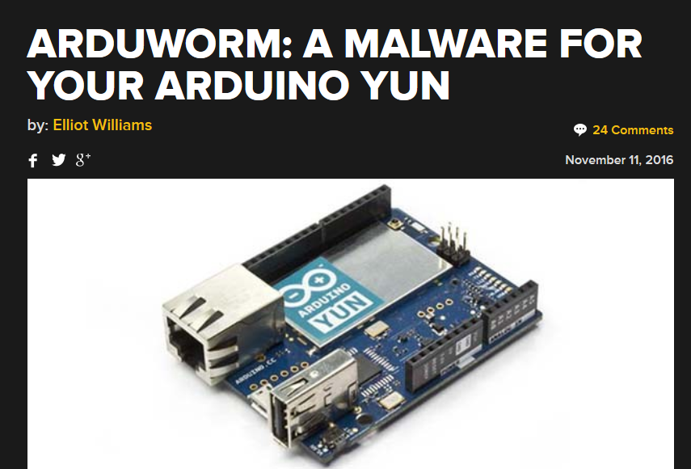
Seguridad Informática con Arduino
Utilizando la plataforma Arduino como herramienta para Hacking
ARDUWORM
Gusano que afecta al Arduino Yun
Se aprovecha de numerosas vulnerabilidades ya que cuenta con un sistema Linux embebido.
http://www.seg.inf.uc3m.es/~guillermo-suarez-tangil/papers/2016mal-iot.pdf
http://hackaday.com/2016/11/11/arduworm-a-malware-for-your-arduino-yun/

Slide 11

Seguridad Informática con Arduino
Utilizando la plataforma Arduino como herramienta para Hacking

Slide 12

Seguridad Informática con Arduino
Utilizando la plataforma Arduino como herramienta para Hacking

Slide 13
Seguridad Informática con Arduino
Utilizando la plataforma Arduino como herramienta para Hacking
Las herramientas y técnicas mostradas a continuación pueden ser peligrosas u ocasionar daños a terceros y solo son mostradas con fines educacionales.
Utilice estas herramientas en sus propios equipos o con un permiso por escrito.
El presentador no se hace responsable del uso ilegal de estas herramientas.

Slide 14
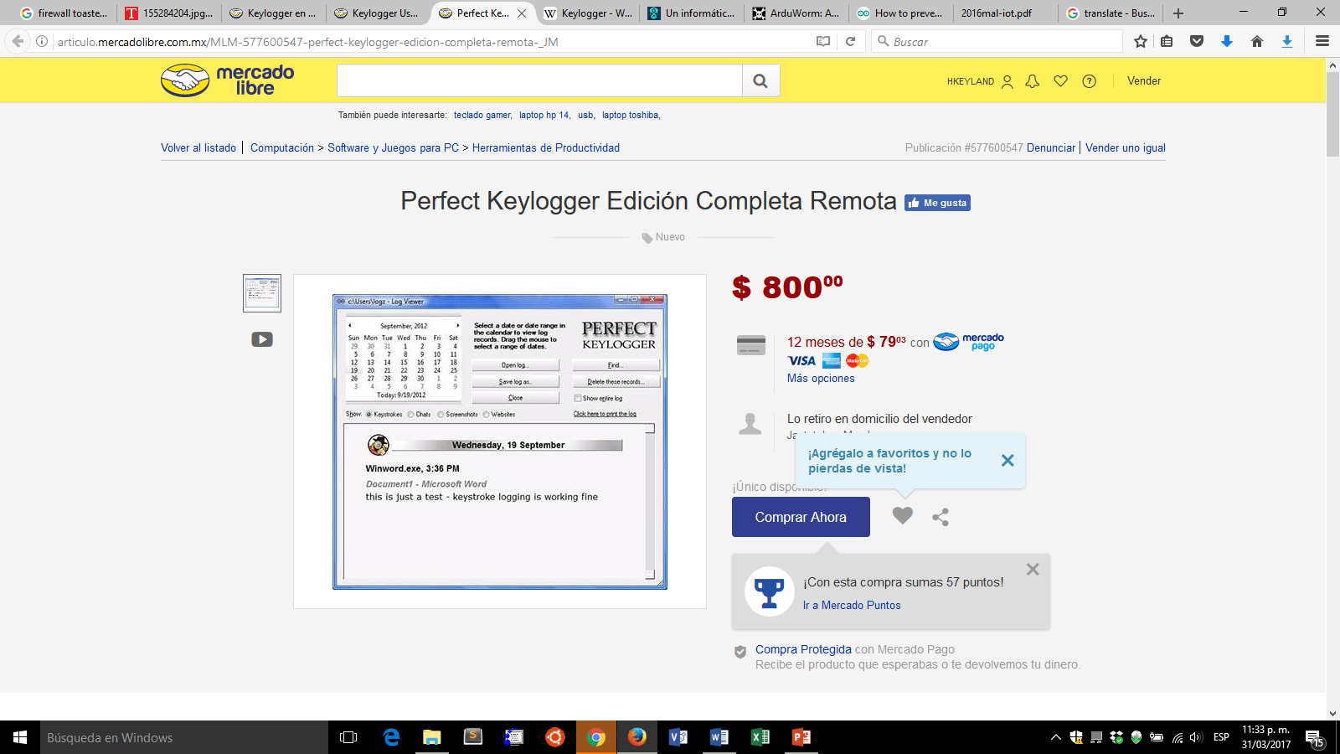
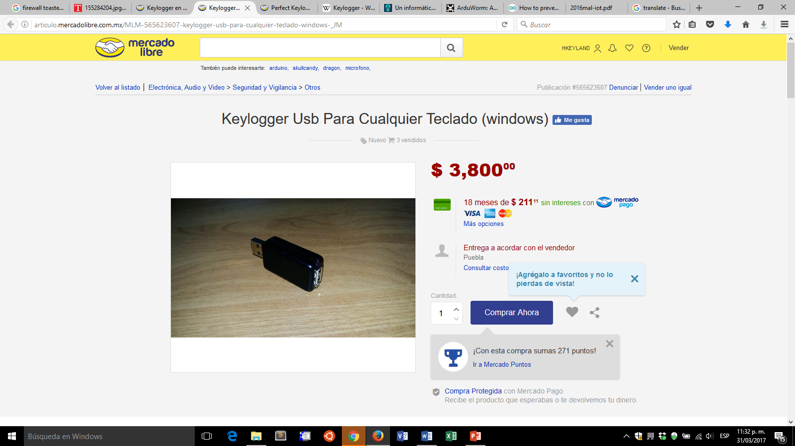
Seguridad Informática con Arduino
Utilizando la plataforma Arduino como herramienta para Hacking
Keylogger
Programa o dispositivo que se encarga de almacenar las pulsaciones que se realizan en el teclado.

Slide 15
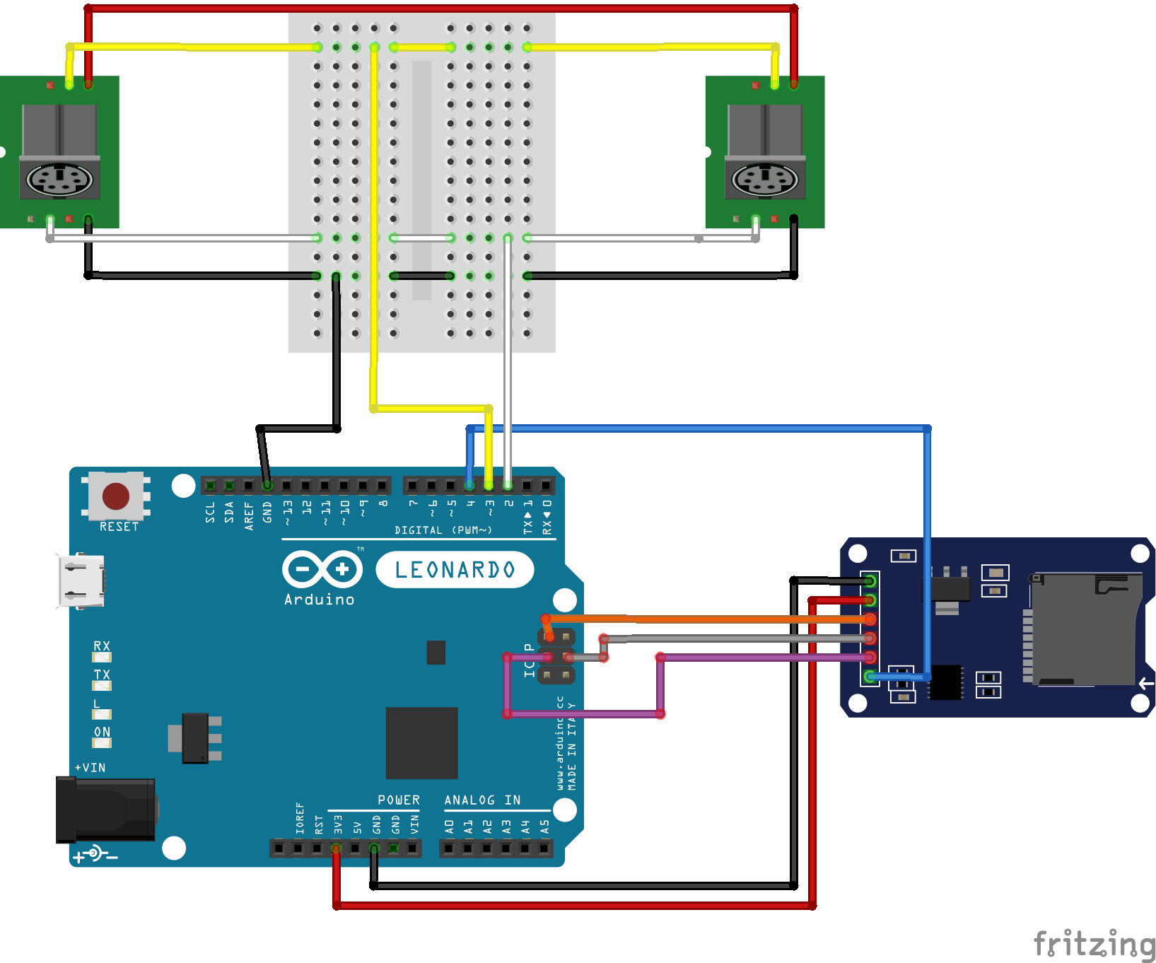
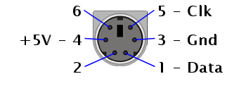
Seguridad Informática con Arduino
Utilizando la plataforma Arduino como herramienta para Hacking
Keylogger
Teclado PS2 ($100)
Arduino Leonardo o Uno ($250)
Protoboard ($50)
Módulo SD ($40)
MicroSD ($50)
$490 -> $500

Slide 16

Seguridad Informática con Arduino
Utilizando la plataforma Arduino como herramienta para Hacking
Keylogger

Slide 17
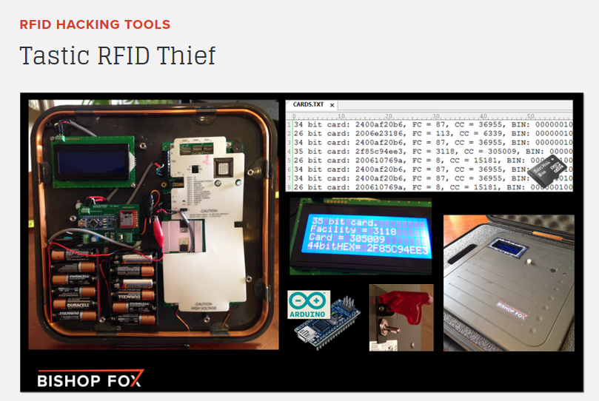
Seguridad Informática con Arduino
Utilizando la plataforma Arduino como herramienta para Hacking
RFID – NFC
Radio Frequency Identification
Unidireccional
Near field communication
Bidireccional
Control de acceso (empleados)
Transportes
Pagos con tarjeta
Identificación de cualquier tipo
http://www.bishopfox.com/resources/tools/rfid-hacking/attack-tools/

Slide 18
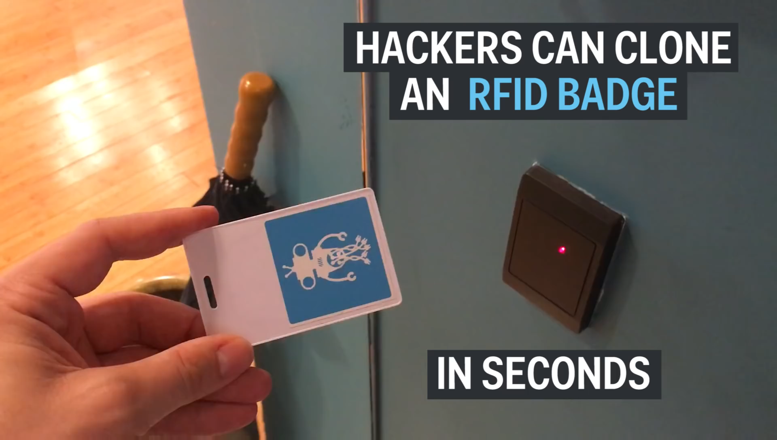
Seguridad Informática con Arduino
Utilizando la plataforma Arduino como herramienta para Hacking
RFID – NFC

Slide 19
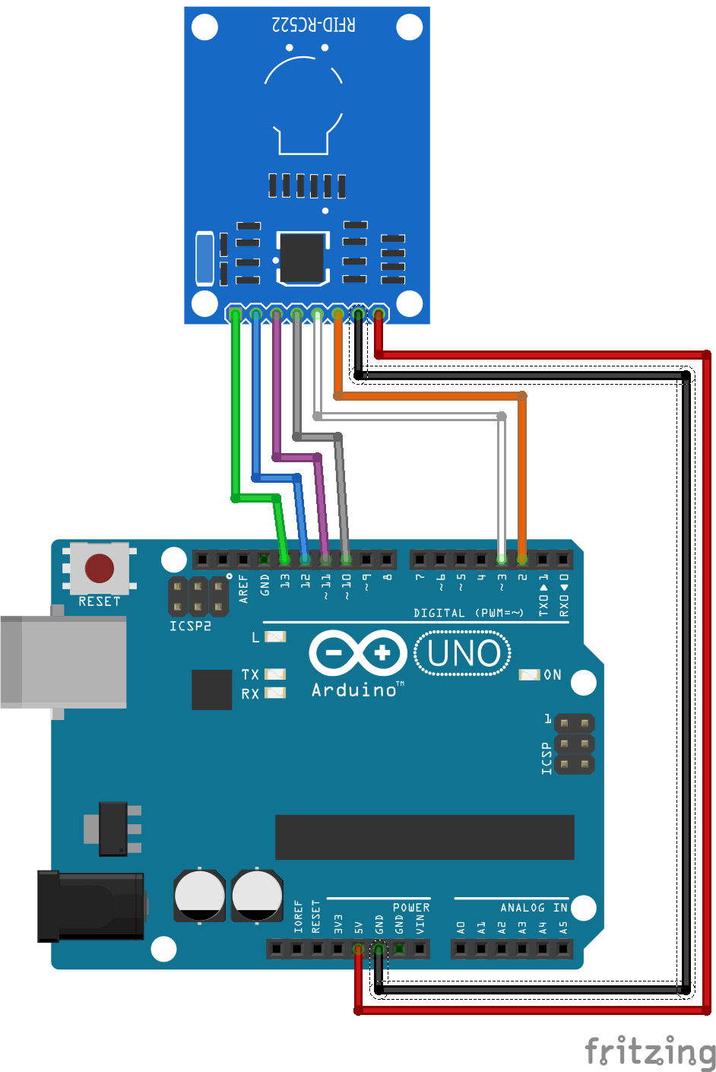
Seguridad Informática con Arduino
Utilizando la plataforma Arduino como herramienta para Hacking
PN532
Este módulo permite leer tarjetas de identificación de acceso Mifare, como las utilizadas en el metro, gobierno y tarjetas de crédito.
Para la lectura de información se utiliza una clave de 6 valores de 0 hasta 255
[0xFF, 0xFF, 0xFF, 0xFF, 0xFF, 0xFF]

Slide 20
Seguridad Informática con Arduino
Utilizando la plataforma Arduino como herramienta para Hacking
readAllMemoryBlocks

Slide 21

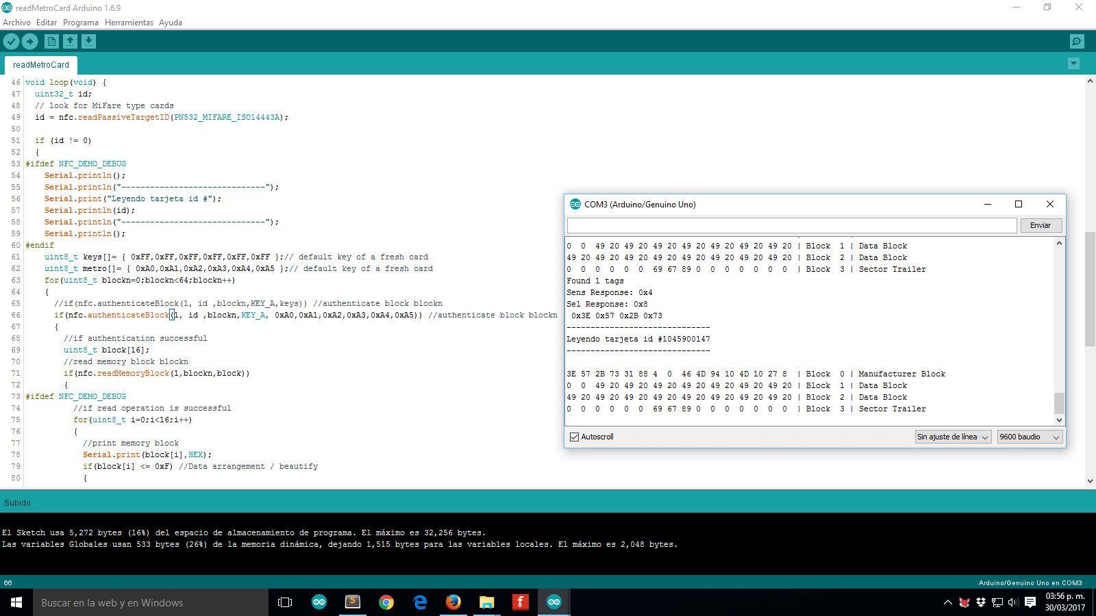
Seguridad Informática con Arduino
Utilizando la plataforma Arduino como herramienta para Hacking
Tarjeta Metro
Una vez conocida la llave es posible rellenar la tarjeta con la cantidad de dinero que se quiera.
http://mxhack.blogspot.mx/2011/01/tarjetas-rfid-metro-ciudad-de-mexico.html

Slide 22

Seguridad Informática con Arduino
Utilizando la plataforma Arduino como herramienta para Hacking
readMetroCard

Slide 23

Seguridad Informática con Arduino
Utilizando la plataforma Arduino como herramienta para Hacking
Tarjeta Metro
EL Metro actualizo su sistema para que esto no ocurra (validación de saldo)
¿Cuánto durará?

Slide 24


Seguridad Informática con Arduino
Utilizando la plataforma Arduino como herramienta para Hacking
Tarjetas bancarias
Esta misma tecnología se utiliza para la aprobación de pagos con acercar nuestra tarjeta.

Slide 25
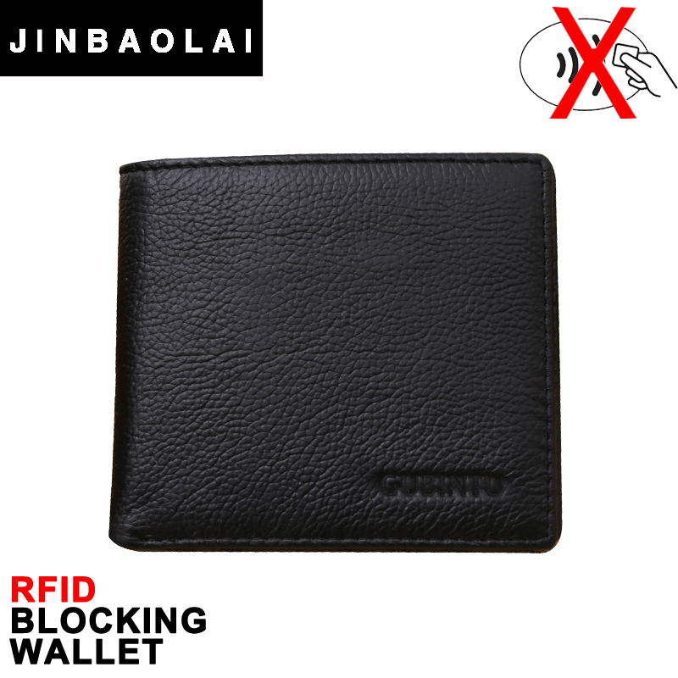
Seguridad Informática con Arduino
Utilizando la plataforma Arduino como herramienta para Hacking
Contramedida

Slide 26



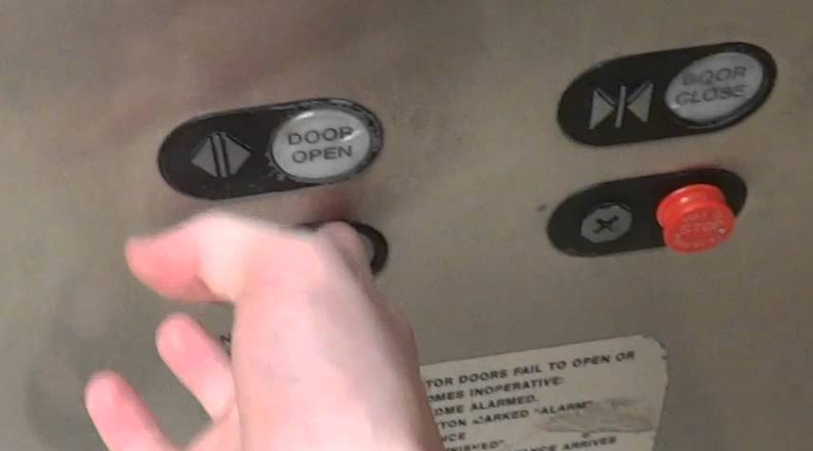
Seguridad Informática con Arduino
Utilizando la plataforma Arduino como herramienta para Hacking
Otros usos

Slide 27
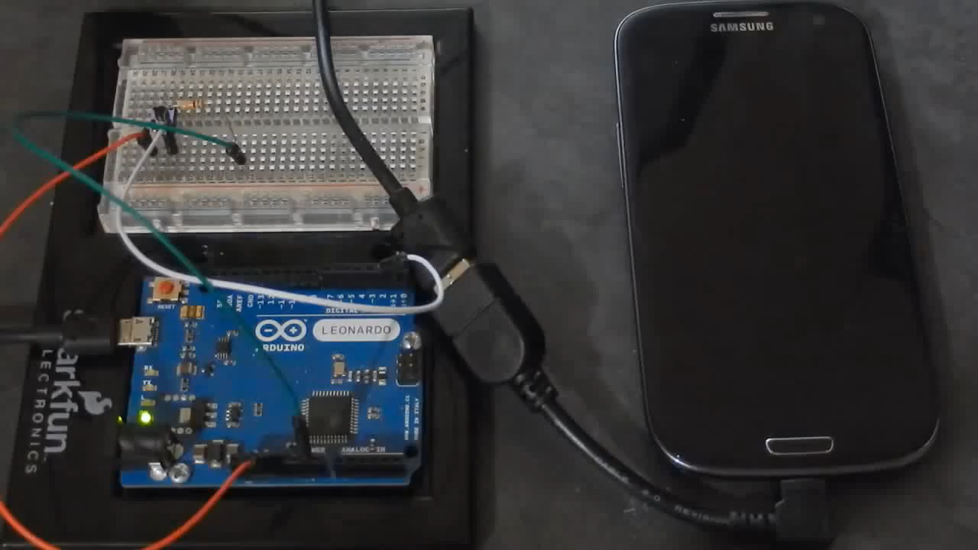
Seguridad Informática con Arduino
Utilizando la plataforma Arduino como herramienta para Hacking
Android – Código de desbloqueo
Los dispositivos Android bloquean su uso mediante patrón o código de desbloqueo.
Generalmente el código es de 4 números con un retraso de 30 segundos cada 5 intentos
16 hrs para romper la clave

Slide 28


Seguridad Informática con Arduino
Utilizando la plataforma Arduino como herramienta para Hacking

Slide 29
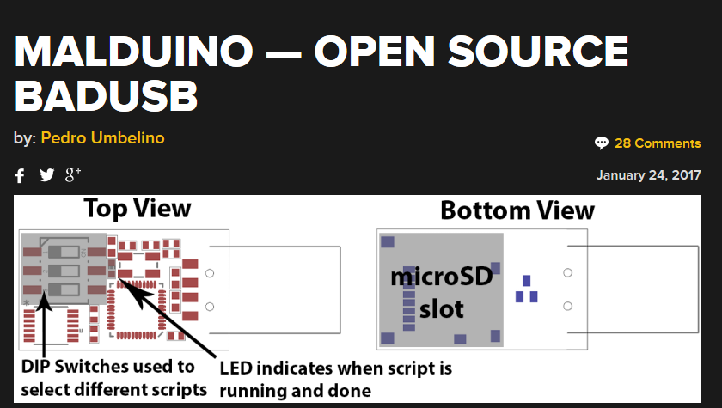
Seguridad Informática con Arduino
Utilizando la plataforma Arduino como herramienta para Hacking
Malduino – BAD USB
Emula un teclado para injector commandos en el equipo victima

Slide 30
Seguridad Informática con Arduino
Utilizando la plataforma Arduino como herramienta para Hacking
stealData

Slide 31
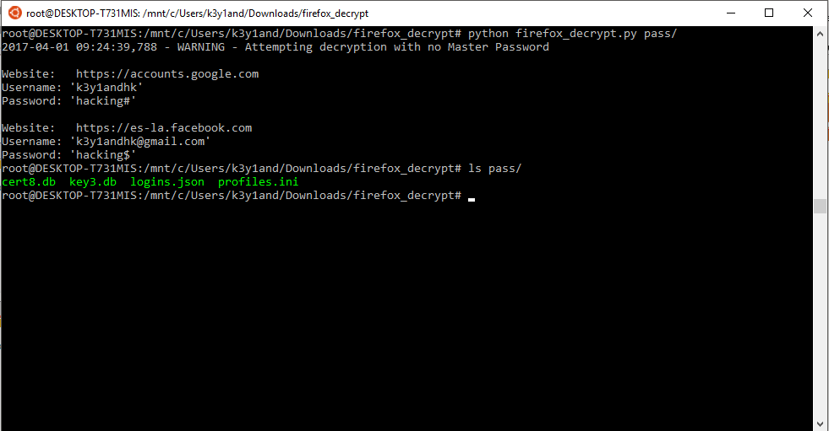
Seguridad Informática con Arduino
Utilizando la plataforma Arduino como herramienta para Hacking
stealData

Slide 32
Seguridad Informática con Arduino
Utilizando la plataforma Arduino como herramienta para Hacking
Enlaces Interesantes
http://hackaday.com/?s=arduino
https://www.hackthissite.org/

Slide 33
Seguridad Informática con Arduino
Utilizando la plataforma Arduino como herramienta para Hacking
Gracias
¿Preguntas?
k31yand
http://k3y1and.blogspot.mx/
hkeyland@gmail.com
@hkeyland

